Slide 1

第三章 烃的衍生物
第四节 羧酸 羧酸衍生物
第1课时 羧酸

Slide 2


目 录
CONTENTS
1
羧酸的结构与性质
2
常见的羧酸与用途

Slide 3
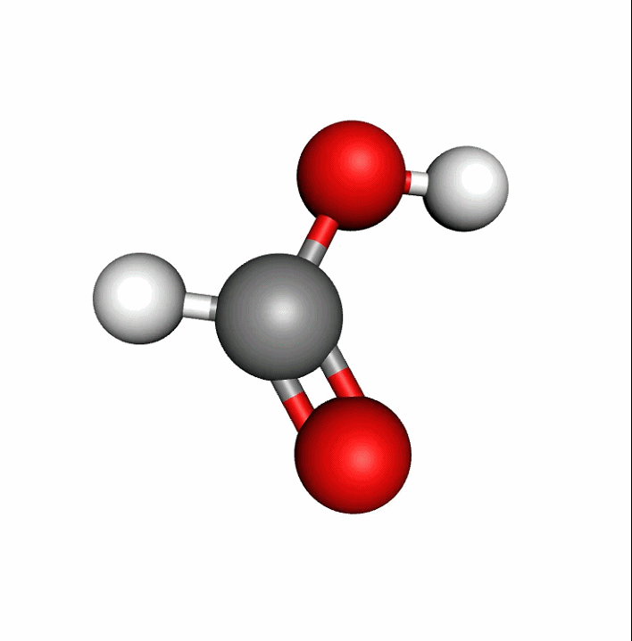
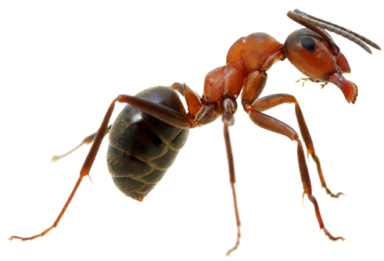
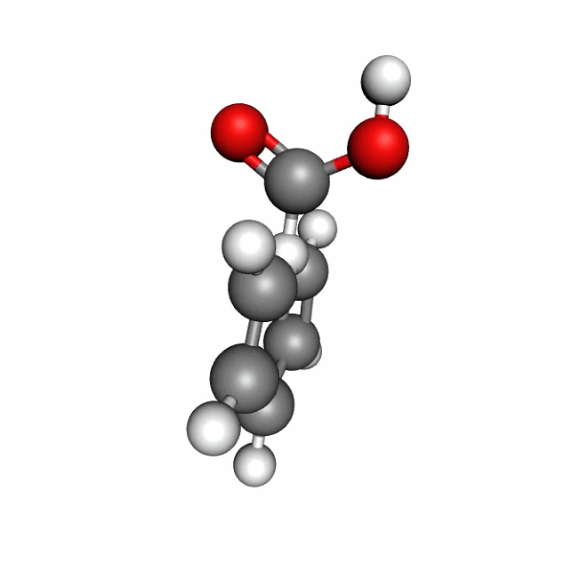
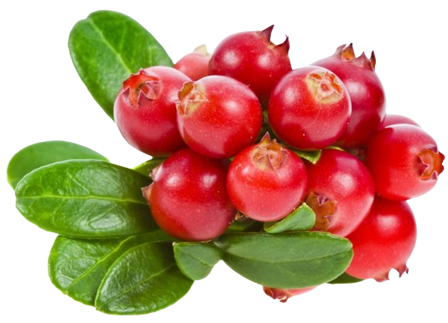
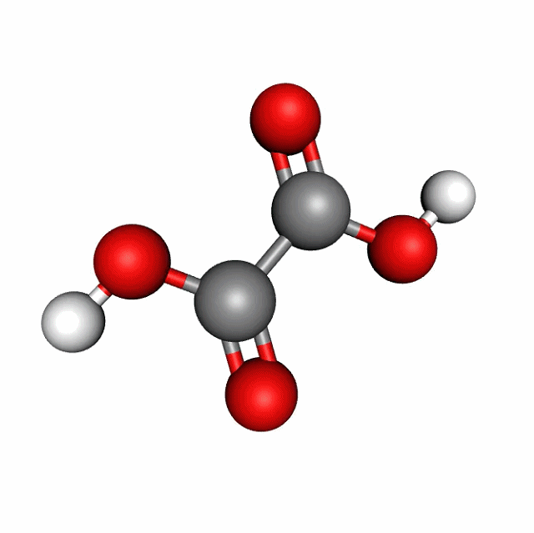
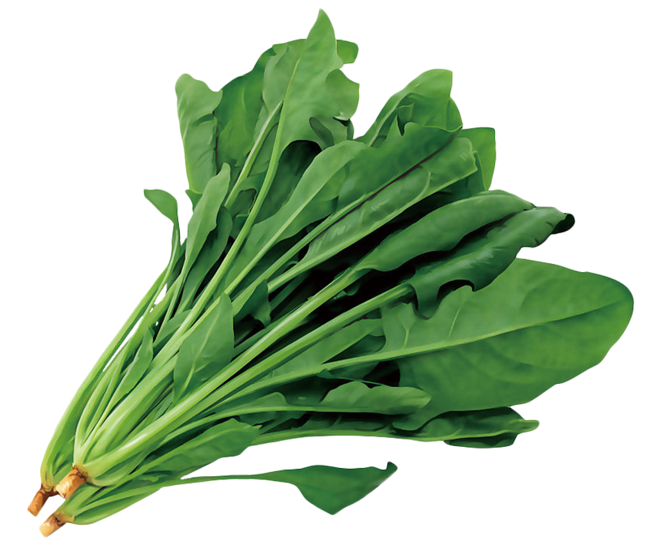
自然界的许多动植物中含有有机酸
蚂蚁
蚁酸
(甲酸)
O
H
C
OH
O
越橘
安息香酸
(苯甲酸)
C
OH
菠菜
O
C
OH
草酸
(乙二酸)
O
C
OH

Slide 4
任务一 羧酸的结构与分类
一、羧酸基本概念
羧基
1、定义
由烃基(或氢原子)与_______相连而构成的有机化合物
O
2、官能团
—COOH
或[ ]
决定羧酸的化学性质
C
OH
R—COOH
3、通式
一元羧酸：___________
C_{n}H_{2n＋1}COOH
或[C_{n}H_{2n}O₂]
饱和一元羧酸：______________

Slide 5
任务一 羧酸的结构与分类
低级脂肪酸：
甲酸、乙酸、丙酸
4、分类
脂肪酸
硬脂酸
C₁₇H₃₅COOH
白色固体
高级脂肪酸
C₁₅H₃₁COOH
软脂酸
白色固体
C ≥ 10
根据烃基
油酸
C₁₇H₃₃COOH
液体、有碳碳双键
O
芳香酸
C
OH
苯甲酸(安息香酸)
羧酸
一元羧酸
HCOOH
二元羧酸
HOOC ─ COOH
根据羧基数目
CH₂ ─ COOH
多元羧酸
CH ─ COOH
CH₂ ─ COOH

Slide 6
任务一 羧酸的结构与分类
5、命名
选主链：
选取含羧基的最长的碳链为主链，称某酸;
定编号：
从要从羧基上的碳原子开始依次编号;
写名称：
在“某酸”名称之前加上取代基的位次号和名称。
【注意】名称中不必对羧基定位，因羧基必然在其主链的边端，但要标明数目！

Slide 7
1、请对下列有机酸进行命名：
(1)HCOOH (2)CH₃CH₂COOH (3)
CH₃CHCOOH
C₂H₅
甲酸
丙酸
2-甲基丁酸
(4)HOOCCH₂COOH (5)CH₂=CHCOOH (6)
CH₂COOH
丙二酸
丙烯酸
苯乙酸
(7)
2-羟基丙酸

Slide 8
任务二 羧酸的性质
二、羧酸的物理性质
阅读教材及表3-4，总结羧酸的物理性质：
表3-4 几种羧酸的熔点和沸点
1、状态
名称 | 结构简式 | 熔点/℃ | 沸点/℃
甲酸 | HCOOH | 8 | 101
乙酸 | CH₃COOH | 17 | 118
丙酸 | CH₃CH₂COOH | －21 | 141
正丁酸 | CH₃CH₂CH₂COOH | －5 | 166
十八酸（硬脂酸） | CH₃(CH₂)₁₆COOH | 70 | 383
苯甲酸 | —COOH | 122 | 249
______________________
________________________
低级脂肪酸为液体，
高级脂肪酸为蜡状固体。
2、熔沸点
碳原子数越多，沸点_______，而熔点变化规律随碳原子数的变化不是很明显。
越高

Slide 9
任务二 羧酸的性质
二、羧酸的物理性质
查资料可知：
乙酸的分子量60，沸点为118℃(氢键，二聚)
丙醇的分子量60，沸点为97.2℃(氢键)
正丁烷的分子量58，沸点为-0.5℃
O
O
H
C
H
C
O H
O H
2、熔沸点
羧酸与其它相对分子质量相当的有机物相比(如醇、烃)，羧酸、醇的沸点较高，这是因为羧酸、醇均可以形成分子间氢键。

Slide 10
任务二 羧酸的性质
二、羧酸的物理性质
3、溶解性
O
亲水基团
憎水基团
R
C
OH
羧基是亲水基团，与水可以形成氢键。
低级羧酸(甲酸、乙酸、丙酸)能与水混溶。
随着碳原子数的增加，一元羧酸在水中的溶解度迅速减小，甚至不溶于水；
高级脂肪酸均不溶于水。

Slide 11
任务二 羧酸的性质
结构决定性质，请从键的极性角度分析羧酸可能的断键位置以及所具有的化学性质？
δ－
δ＋
δ＋
δ－
元素符号 | C | H | O
电负性 | 2.5 | 2.1 | 3.5
O
H-O键的极性增强，更易断裂，电离出H⁺，表现酸性
R
C
O
H
O
C-O单键易断裂，发生取代反应
R
C
O
H

Slide 12

任务二 羧酸的性质
【探究1】羧酸的化学性质与乙酸的相似，如何通过实验证明其他羧酸也具有酸性？
P75—设计实验证明羧酸（甲酸、苯甲酸和乙二酸）具有酸性？
实验内容 | 实验现象 | 结论
分别取0.01 mol·L-1三种酸溶液，滴入紫色石蕊溶液
紫色石蕊溶液变红色
甲酸、苯甲酸和乙二酸都具有弱酸性。
分别取0.01 mol·L-1三种酸溶液，测pH
pH大于2
分别取0.01 mol·L-1三种酸溶液，滴入含有酚酞的NaOH溶液，观察现象
溶液的红色最终褪去

Slide 13
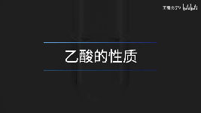

任务二 羧酸的性质
三、羧酸的化学性质
1、酸性
羧酸是一类弱酸，具有酸的通性。
R－ COOH R－COO－+H⁺
1)与酸碱指示剂：
使紫色石蕊变红
2)与活泼金属：
2CH₃COOH + 2Na → 2CH₃COONa + H₂↑
3)与碱性氧化物：
2CH₃COOH+CaO → (CH₃COO)₂Ca + H₂O
4)与碱 ：
CH₃COOH + NaOH → CH₃COONa + H₂O
5)与某些盐：
CH₃COOH+NaHCO₃ → CH₃COONa+H₂O+CO₂↑

Slide 14
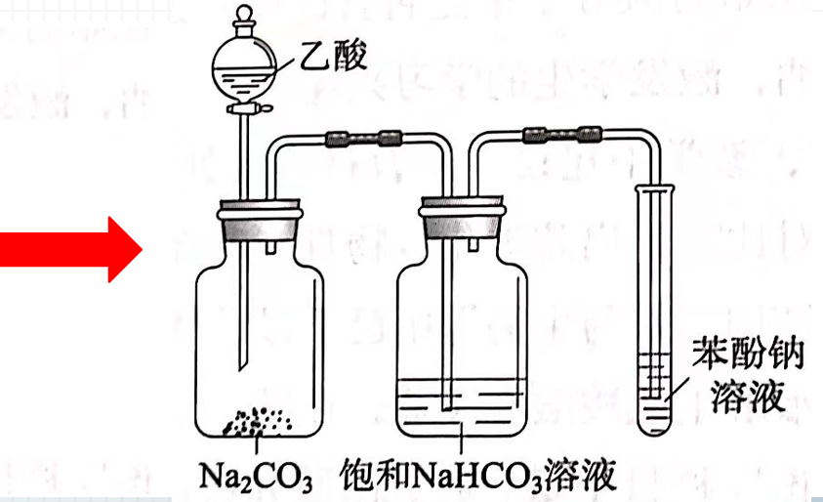
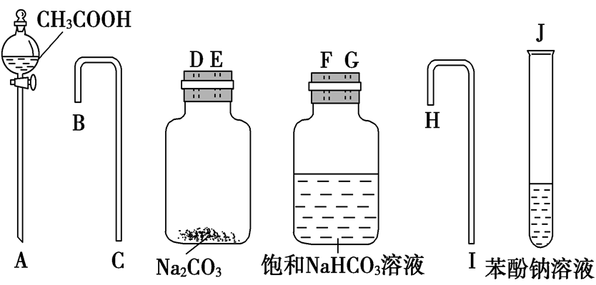
任务二 羧酸的性质
【探究2】如何通过实验比较乙酸、碳酸和苯酚的酸性强弱呢？
【设计原理】
(较)强酸 + 弱酸盐 → (较)强酸盐 + 较弱酸
【实验装置】

Slide 15
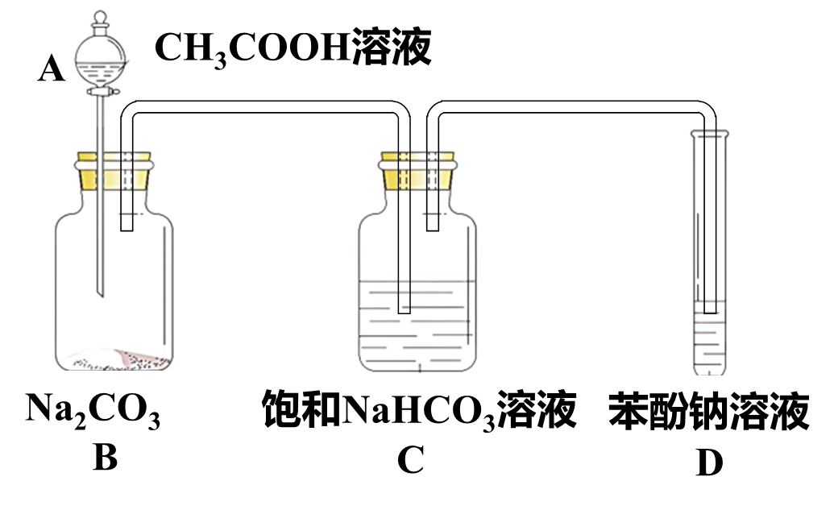
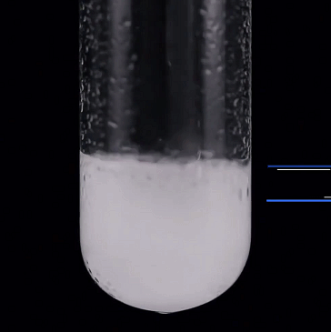
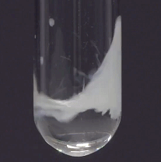
任务二 羧酸的性质
除去乙酸，防止干扰，不能撤去。
【实验现象】
产生大量气泡
溶液变浑浊
【反应方程式】
2CH₃COOH＋Na₂CO₃→2CH₃COONa＋CO₂↑＋H₂O
ONa
＋CO₂＋H₂O→
OH
＋NaHCO₃
酸性：乙酸 碳酸
____苯酚
【实验结论】
＞
＞

Slide 16
3.3 羧酸.ppt 人教版高中化学选修五课件(共27张PPT)
醇、酚、羧酸中O—H键活泼性的比较
代表物 | 结构简式 | 羟基氢的活泼性 | 酸性 _{（与碳酸相比）} | 与钠反应 | 与NaOH的反应 | 与Na₂CO₃的反应 | 与NaHCO₃的反应
乙醇
苯酚
乙酸
CH₃CH₂OH
中性
能
不能
不能
不能
增强
比碳酸弱
能
能，
不产生CO₂
不能
C₆H₅OH
能
CH₃COOH
比碳酸强
能
能
能
能
C₂H₅OH
酸性：
HCO₃⁻
H₂O
CH₃COOH
H₂CO₃
C₆H₅OH
＞
＞
＞
＞
＞
能与NaHCO₃反应生成气体是－COOH的检验方法。

Slide 17
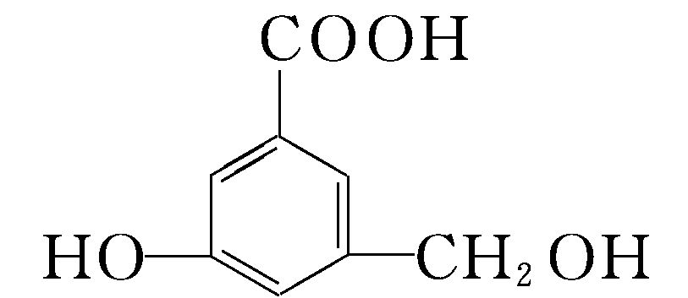
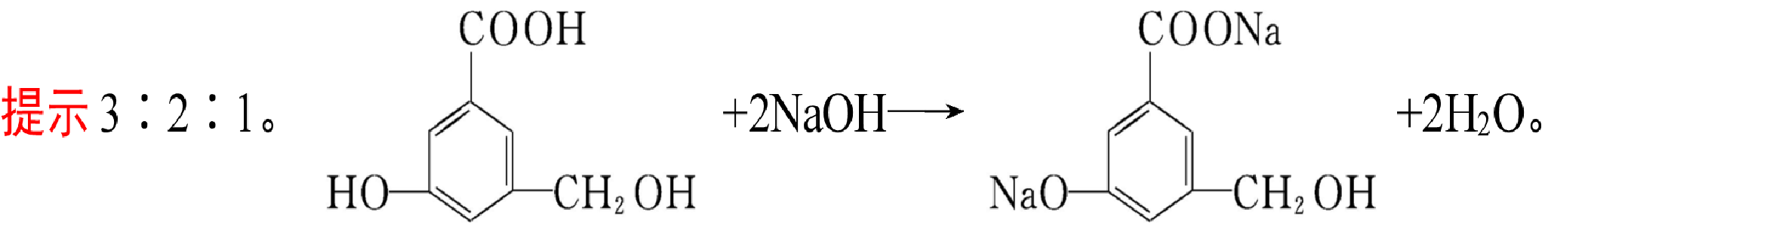
2、 1 mol 有机物A分别与足量的Na、NaOH、NaHCO₃反应消耗三种物质的物质的量之比为多少?写出其与NaOH反应的化学方程式。
3:2:1

Slide 18
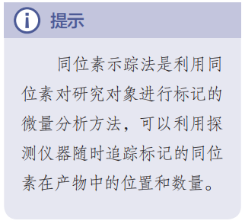
任务二 羧酸的性质
三、羧酸的化学性质
2、酯化反应
酯
水
酸和醇在酸催化下生成____和____的反应叫酯化反应，属于取代反应。
从化学键的角度分析，酯化反应中哪种断键方式是正确的？如何证实？
18
浓H₂SO₄
△
18
+
+
①
酸脱羟基，醇脱氢原子
浓H₂SO₄
△
+
+
②
酸脱氢原子，醇脱羟基

Slide 19
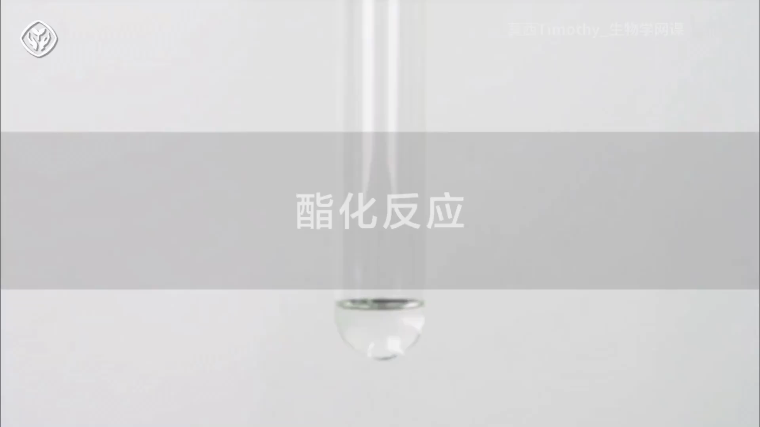
任务二 羧酸的性质
2、酯化反应
O
O
浓硫酸
¹⁸
CH₃
C
OH
H
¹⁸
C₂H₅
C
C₂H₅
H₂O
O
CH₃
O
加热
【思考与讨论】在制取乙酸乙酯的实验中，如果要提高乙酸乙酯的产率，你认为应当采取哪些措施？请结合化学反应原理的有关知识进行说明。
分析：酯化反应是可逆反应，可利用影响化学平衡移动的因素提高的产率。
浓度：增大反应物浓度或减小生成物浓度，平衡往正反应方向移动。
(1)加热从体系中不断蒸出乙酸乙酯（乙酸乙酯的沸点比乙酸、乙醇都低）；
(2)不断分离产物水；
(3)增加乙醇的用量（乙醇的沸点比乙酸的低，更容易挥发损失）；
(4)及时冷凝回流反应物，提高产率。

Slide 20
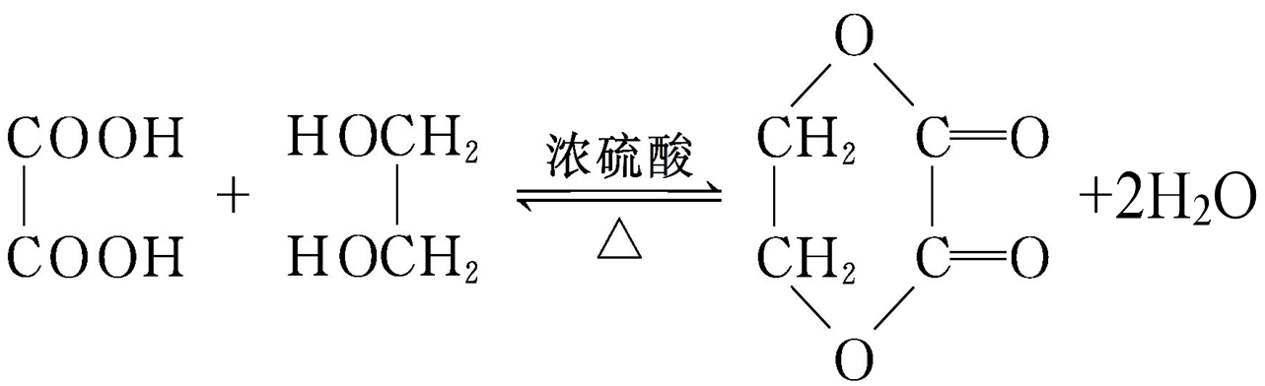
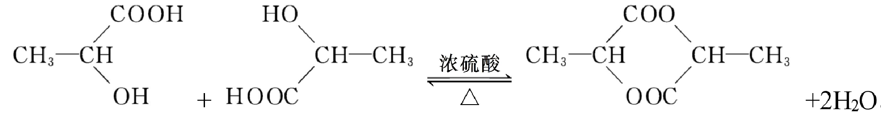
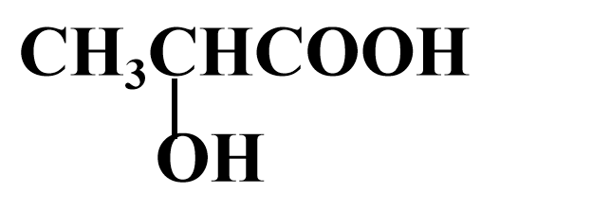
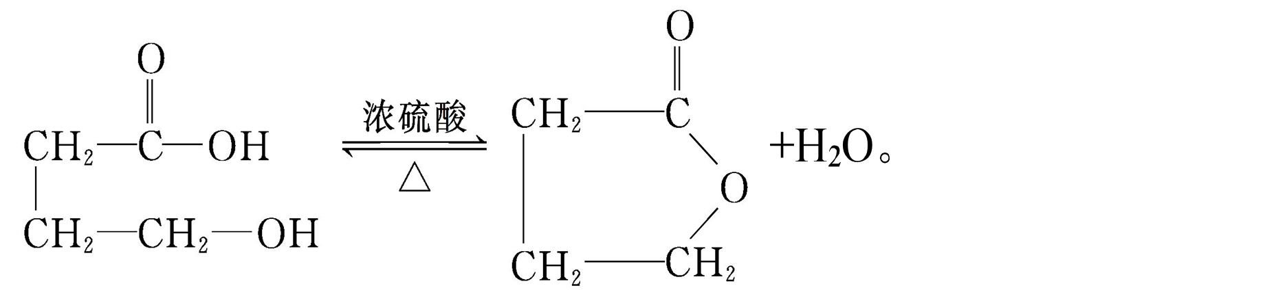
4、写出下列物质发生酯化反应的化学方程式：
  ①甲酸与乙醇
  ②硝酸与乙醇
  ③乙酸与乙二醇
  ④乙二酸与乙醇
  ⑤乙二酸与乙二醇成环
  ⑥ 分子间脱水成环
  ⑦HO-CH₂CH₂CH₂COOH分子内脱水成环

Slide 21


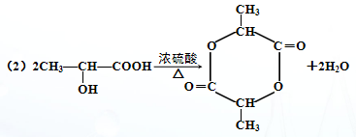
3、乳酸分子结构简式为如图所示( )，在一定条件下可以缩聚得到聚乳酸（PLA）。在自然界中，PLA可以被微生物降解为水和CO₂，是公认的环保材料。
（1）写出两分子乳酸发生酯化反应脱去一分子水形成链状酯的结构简式
（2）写出两分子乳酸发生酯化反应脱去两分子水生成环状酯的结构简式

Slide 22
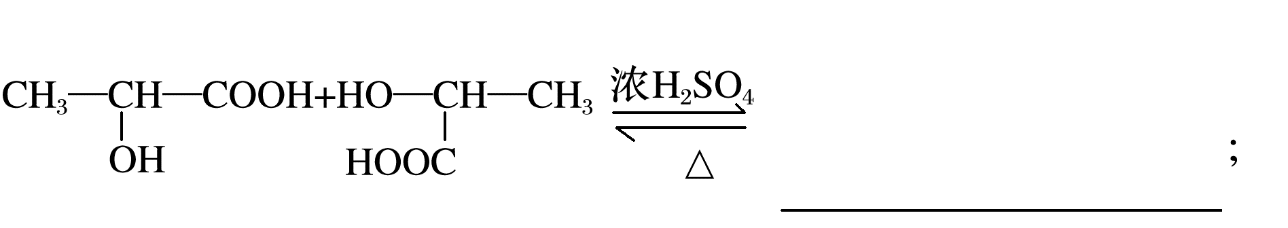
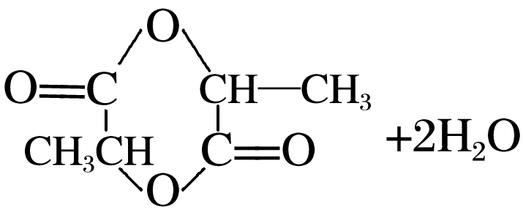
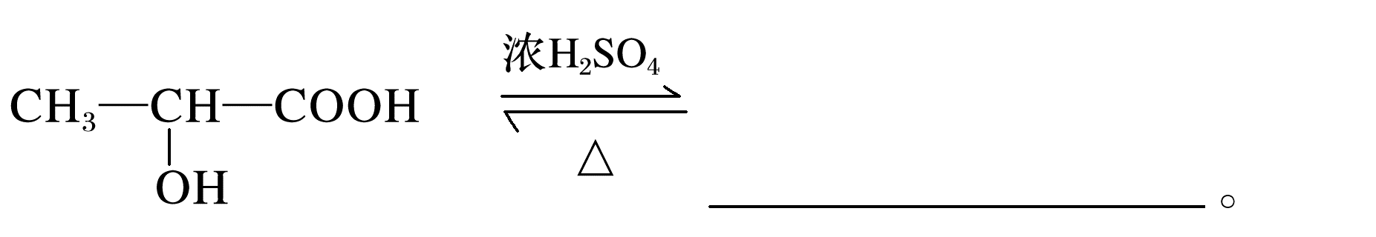
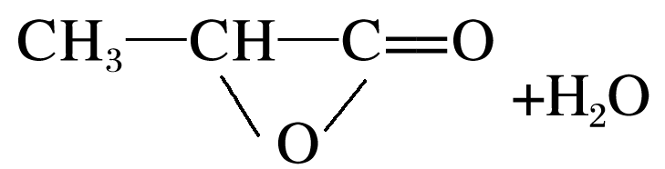
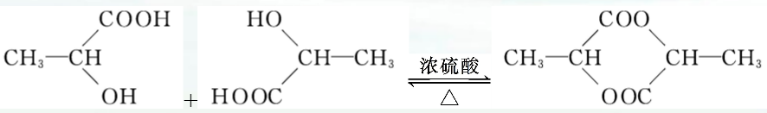

CH₃-CH-COOH
写 发生酯化反应生成环酯的方程式。
OH

Slide 23
（5）生成聚酯：
浓硫酸
Δ
n HO−CH₂−CH₂−OH ＋ n HOOC−COOH
H−O−CH₂−CH₂−O−C−C−OH
＋ (2n−1) H₂O
n
O
O
O
n CH₃−CH−COOH
浓硫酸
Δ
H−O−CH−C−OH
＋ (n−1)H₂O
OH
n
CH₃

Slide 24
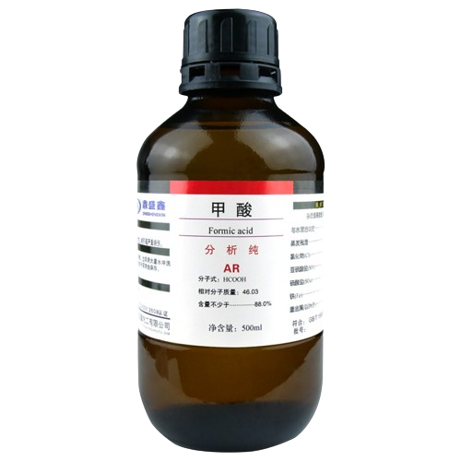
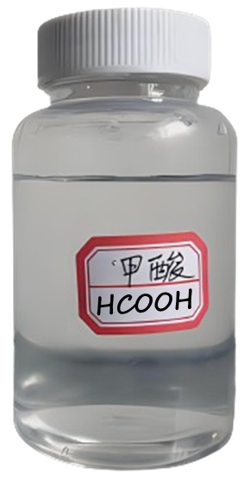
任务三 常见的羧酸与用途
甲酸
最初由蒸馏蚂蚁得到，故也称为蚁酸
刺激性
强腐蚀
物理性质：无色、有_______气味的液体，有_______性，能与__________等互溶
水、乙醇
羧基
化学性质
醛基
氧化反应
酸性
O
H
C
OH
不小心被蚂蚁叮咬，为减轻痛痒，应该如何处理？
加成反应
酯化反应
①酸性KMnO₄溶液、溴水褪色
②与银氨溶液、新制Cu(OH)₂溶液反应
用肥皂水或碳酸钠溶液涂抹
工业上作还原剂，也是合成医药、农药和染料等的原料

Slide 25
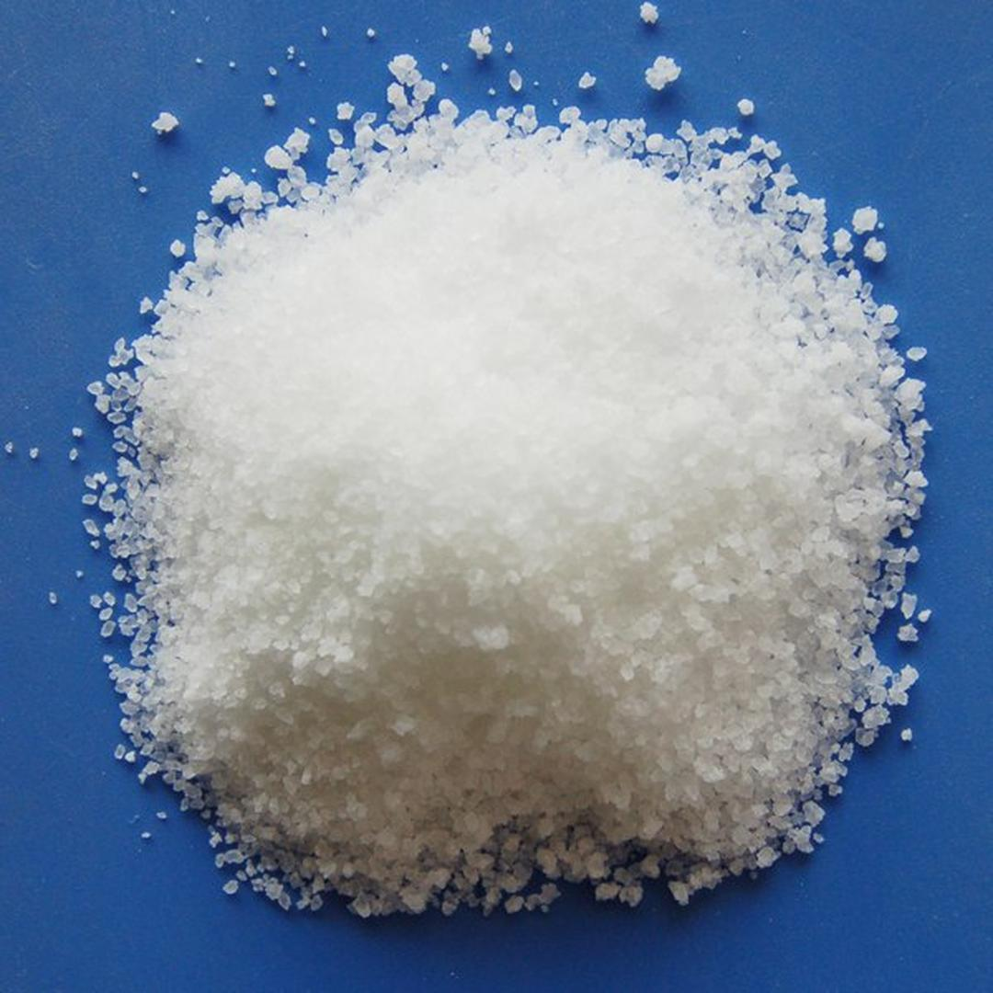
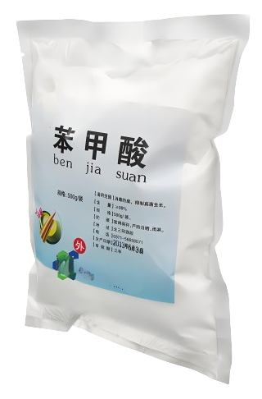
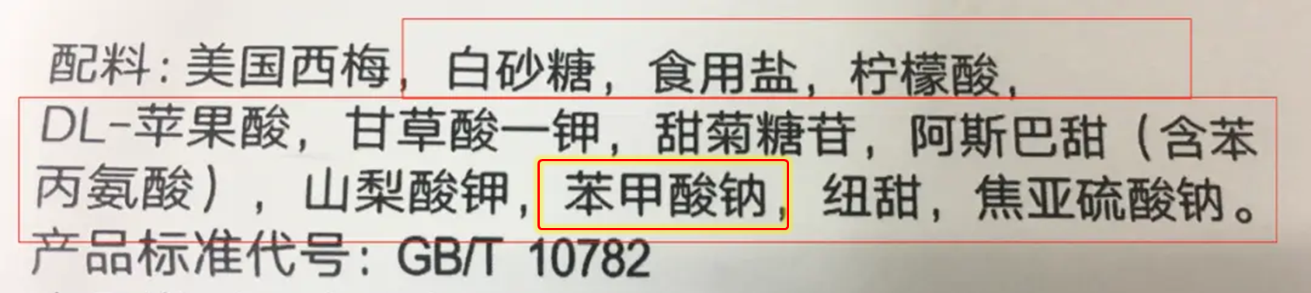
任务三 常见的羧酸与用途
苯甲酸
属于芳香酸，俗称安息香酸
无
物理性质： ______色晶体，易升华，微溶于______，易溶于________
COOH
水
乙醇
化学性质
1、苯环：取代反应、加成反应
2、羧基：弱酸性、酯化反应
用于合成香料、药物等，其钠盐是常用的食品_______
防腐剂

Slide 26
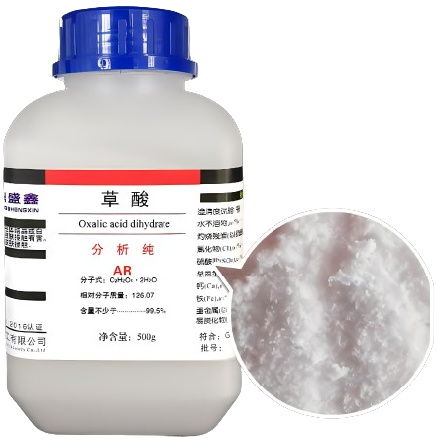
任务三 常见的羧酸与用途
乙二酸
俗称“草酸”，是最简单的二元羧酸
晶体
两分子结晶水
物理性质：无色______，通常含有_____________ (H₂C₂O₄•2H₂O)，酸性强于乙酸可溶于____和______
水
乙醇
化学性质：
酸性：
H₂C₂O₄> HCOOH > C₆H₅COOH >CH₃COOH
还原性：
能酸性KMnO₄溶液、溴水褪色
不稳定性：
H₂C₂O₄ ═ H₂O+CO↑+CO₂↑
用于化学分析的还原剂，是重要的化工原料。

Slide 27
任务三 常见的羧酸与用途
羟基酸
有些有机酸分子中既含有羟基，又含有羧基，因此叫做羟基酸。它们既具有羟基的性质，又具有羧基的性质。
一置三取、氧化消去
弱酸性、酯化反应
O
CH₂
COOH
O
C
OH
CH₃
CH
C
OH
C
COOH
CH₂
HO
HO
CH
OH
C
CH₂
COOH
O
OH
乳酸(2-羟基丙酸)
柠檬酸
苹果酸

Slide 28
5、羧酸是一类非常重要的有机物，下列关于羧酸的说法中正确的是( )
A．羧酸在常温常压下均为液态物质
B．羧酸的通式为C_{n}H_{2n＋2}O₂
C．羧酸的官能团为—COOH
D．只有链烃基与羧基相连的化合物才叫羧酸
C

Slide 29
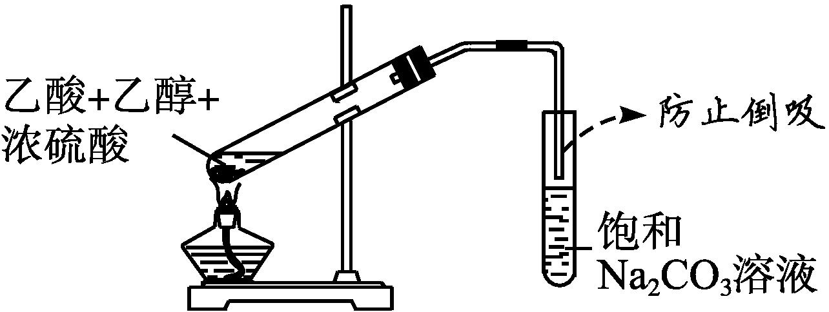
6、实验室制取少量乙酸乙酯的装置如图所示。下列关于该实验的叙述中不正确的是( )
A.向a试管中先加入浓硫酸，然后边摇动试管边慢慢加入乙醇,再加入冰醋酸
B.试管b中导气管下端管口不能浸入液面的目的是防止实验过程中产生倒吸现象
C.实验时加热试管a的目的之一是及时将乙酸乙酯蒸出，使平衡向生成乙酸乙酯的方向移动
D.试管b中饱和Na₂CO₃溶液的作用是吸收随乙酸乙酯蒸出的少量乙酸和乙醇
A

Slide 30
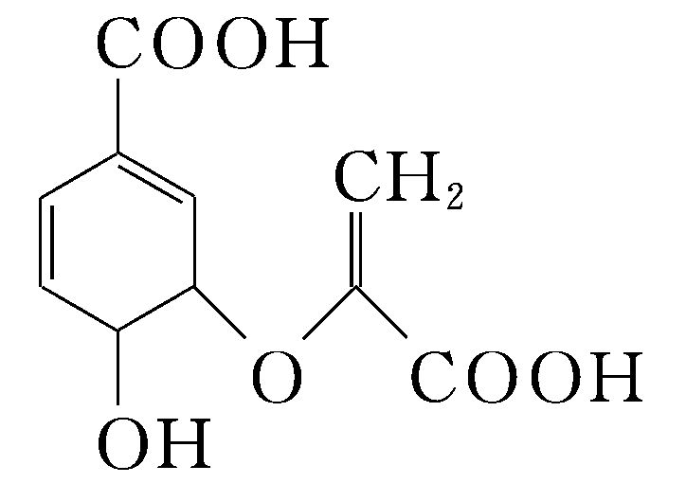
7、分枝酸可用于生化研究,其结构简式如下图。下列关于分枝酸的叙述正确的是( )
A.分子中含有2种官能团
B.可与乙醇、乙酸反应,且反应类型相同
C.1 mol分枝酸最多可与3 mol NaOH发生中和反应
D.可使溴的CCl₄溶液、酸性KMnO₄溶液褪色,且原理相同
B
羧基、羟基、碳碳双键、醚键
2mol
加成 氧化

Slide 31
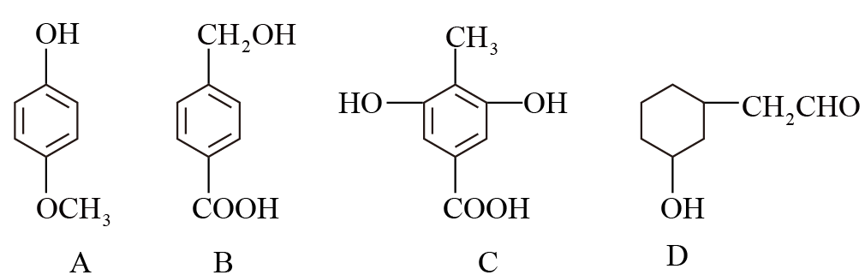
8、下列四种有机化合物均含有多个官能团，其结构简式如下所示，下面有关说法正确的是( )
A．A属于酚类，可与NaHCO₃溶液反应产生CO₂
B．B属于醇类，能使FeC1₃溶液显紫色
C．C属于羧酸类，能发生消去反应
D．D中含有羟基，可以发生酯化反应
D

Slide 32
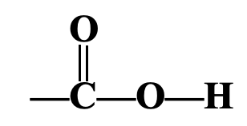
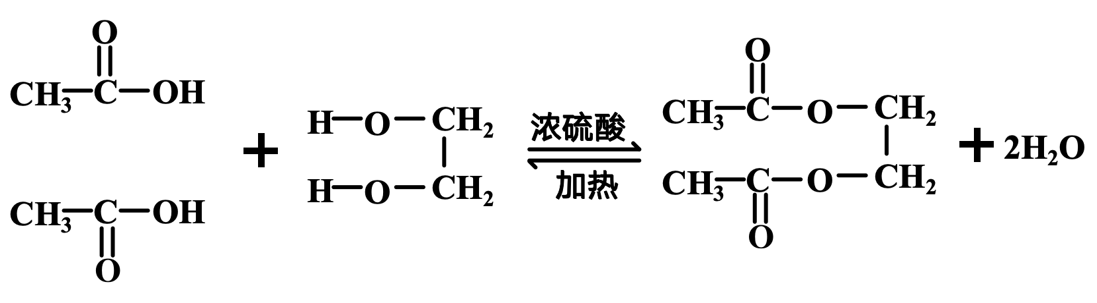
官能团：
结构
通式：饱和一元羧酸的通式为：C_{n}H_{2n＋1}COOH（n≥0）
或 C_{n}H_{2n}O₂（n≥1）
物理性质：
色态味、沸点、密度、溶解性
羧酸
酸性：具有酸的通性
化学性质
酯化反应：

Slide 33
酯
取代
HX
强氧化剂
取
代
卤代烃
R-X
水
解
醇
R-OH
氧
化
醛
R'-CHO
氧
化
酸
R'-COOH
烃
消
去
加
成
消
去
加
成
不 饱 和 烃

Slide 34
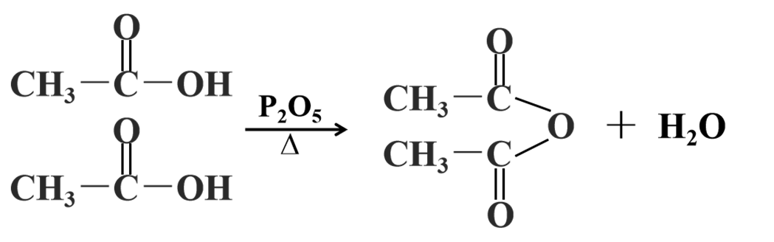
3、还原反应
受-OH的影响，碳氧双键不易断，羧酸不能通过催化加氢的方法被还原，但可以用强还原剂如氢化铝锂(LiAlH₄)将羧酸还原为醇。
LiAlH₄
RCOOH RCH₂OH
4、脱水反应
羧酸与脱水剂(如五氧化二磷等)共热，2个羧基脱去一分子水形成酸酐。

Slide 35
5、取代反应
受-COOH影响—α-H活性增强，能发生α-H的取代反应
催化剂
△
RCH₂COOH ＋ Cl₂ RCHCOOH ＋ HCl
|
6、脱羧反应
Cl
不同的羧酸失去羧基的难易并不相同，除甲酸外，乙酸的同系物直接加热都不容易脱去羧基(通过失去 CO₂)，但在特殊条件下也可以发生脱羧反应。
强热
CH₃COONa＋NaOH
CH₄↑＋Na₂CO₃
加热
HOOCCH₂COOH
CH₃COOH＋CO₂↑

